Slide 1
Le personnel
Le directeur / le patron
le maître d’hôtel
Le chef de rang / chef de cuisine
Le commis
Le sommelier
Barman/barmaid
Le caviste
Le serveur / la serveuse / le garçon
Le plongeur
Le client

Slide 2
Les espaces
La cuisine
Table pour deux
La partie non-fumeurs
Le buffet
Le bar
Le comptoir
La caisse

Slide 3
Les actions
Commander / prendre commande / passer commande
Recommander
Payer chacun sa part
Manger sur place / à emporter
Livrer à domicile

Slide 4
Manger
Grignoter
Avaler
Bouffer
Croquer
Déguster
Dévorer
Savourer
se délecter
becqueter
casser la croûte
consommer

Slide 5
Les qualifications: le restaurant
des produits frais
Portions copieuses
une cuisine raffinée, délicate, subtile
Un rapport qualité prix excellent
une carte des vins bien ciblée
à découvrir impérativement!
plats recherchés
personnel gentil, compétent et au petit soin

Slide 6
Les qualifications: le repas
Savoureux Goûteux Surgelé Fumé Juteux Moelleux Sec Délicieux Exquis Fade Fermenté Amer Sucré Acide Aigre Doux Salé Crémeux Cru Cuit Léger Lourd Saignant A point Copieux Glacé Brûlant Liquide Croustillant Gras Poivré Epicé Piquant Fondant Dur Tendre Grillé Brûlé Frais

Slide 7
Les plats
Les mets / les plats
L’entrée
Le plat principal
La soupe
La salade
L’accompagnement / la garniture
Le plat du jour
Le dessert
L’hors-d’œuvre
L’apéritif
Le digestif
La boisson chaude / non-alcoolisée
Les amuse-bouche
Les spécialités

Slide 8
Le lexique thématique
Service compris / non compris
Le reçu / l’addition
Le prix
Le pourboire
La carte
Le menu (à prix fixe)
La carte de vins

Slide 9
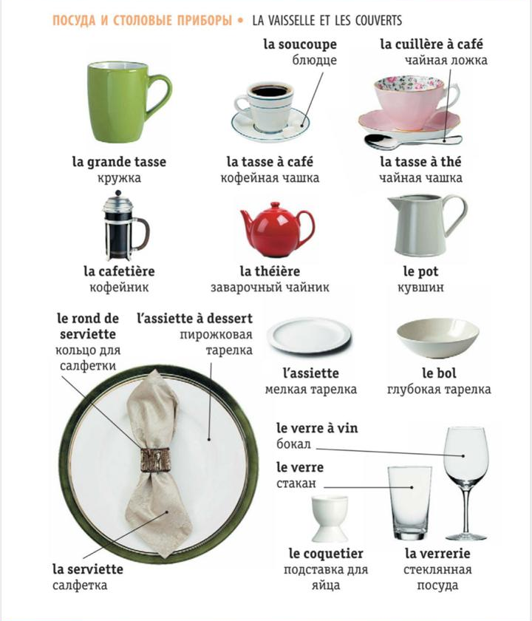
La mise à table: les couverts, les ustensiles et la vaisselle

